Slide 1
ПРЕЗЕНТАЦИЯ на тему:
«Мои прадеды и Великая Отечественная Война.»

Slide 2

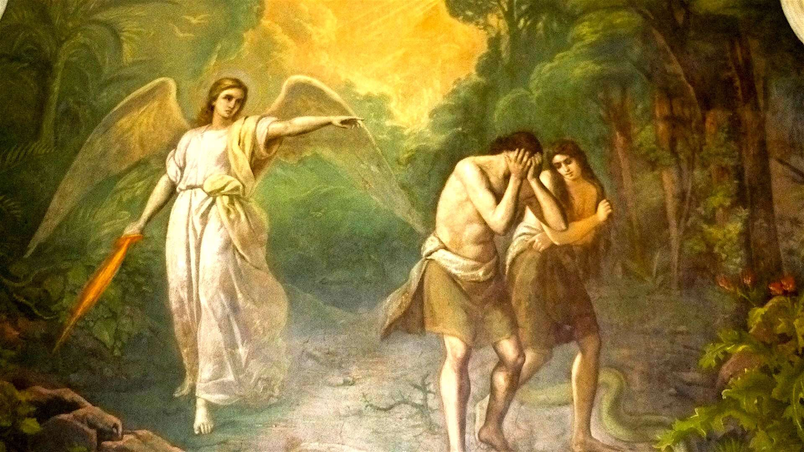
Когда люди потеряли рай и отпали от Бога, то на нашу землю пришли болезни, страдания, горе и смерть. Люди стали убивать друг друга и называть это войной.

Slide 3


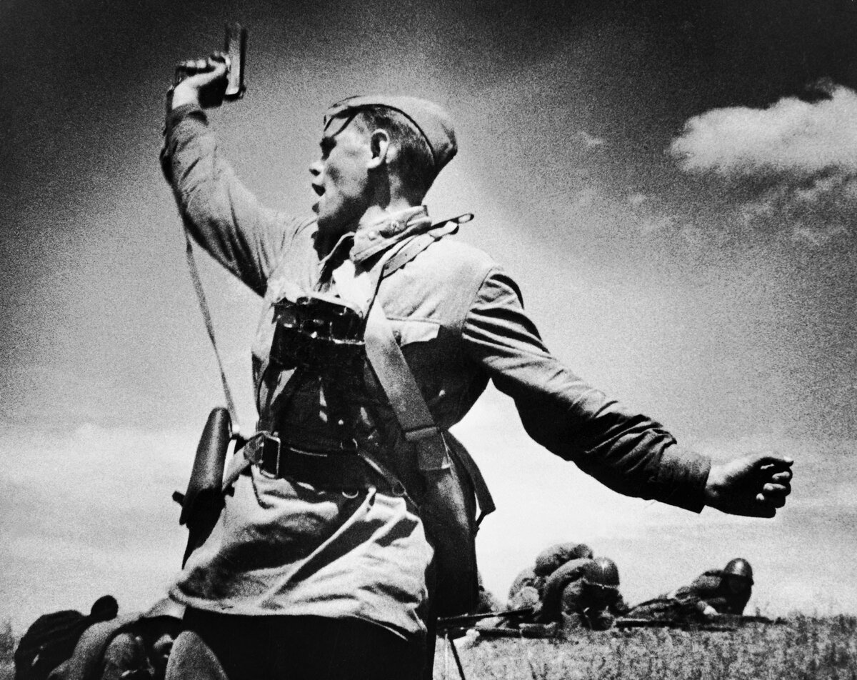
На протяжении всей истории человечества войны были всегда. И самой страшной и кровавой войной, которую мы помним, была великая отечественная война 1941-1945 годов! Наверное, нет такой семьи, где не вспоминают своих дедушек и прадедушек, вставших на защиту нашей Родины в этой битве! Так, и в нашей семье, есть удивительная история о моем прапрадедушке Тимофее, которую хотелось бы рассказать.

Slide 4
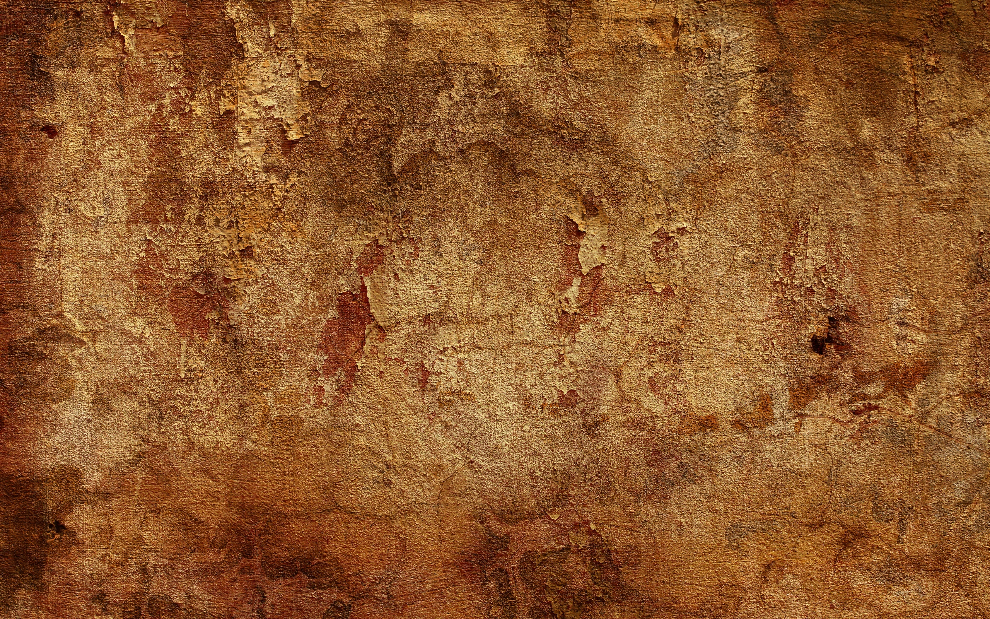
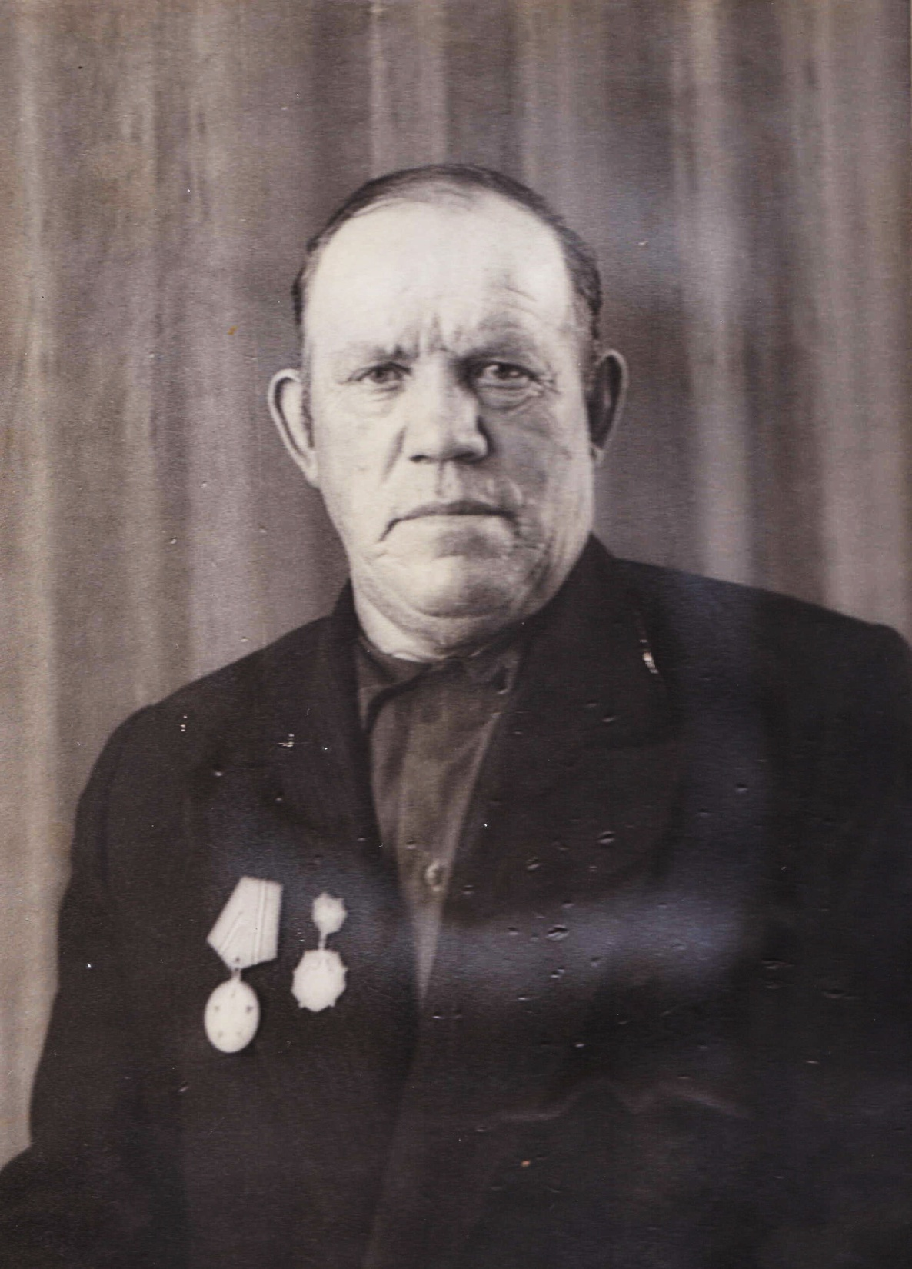
Мой прапрадедушка Тимофей Старцев, родился в 1912г. в селе Чертовицкое Рамонского района, в простой крестьянской семье. Был очень трудолюбивым, крепким, сильным, не только телом, но как оказалось, и духом.
На фронт пошел в 1941г.. Формирование солдат осуществлялось в поселке Масловка г. Воронежа.

Slide 5
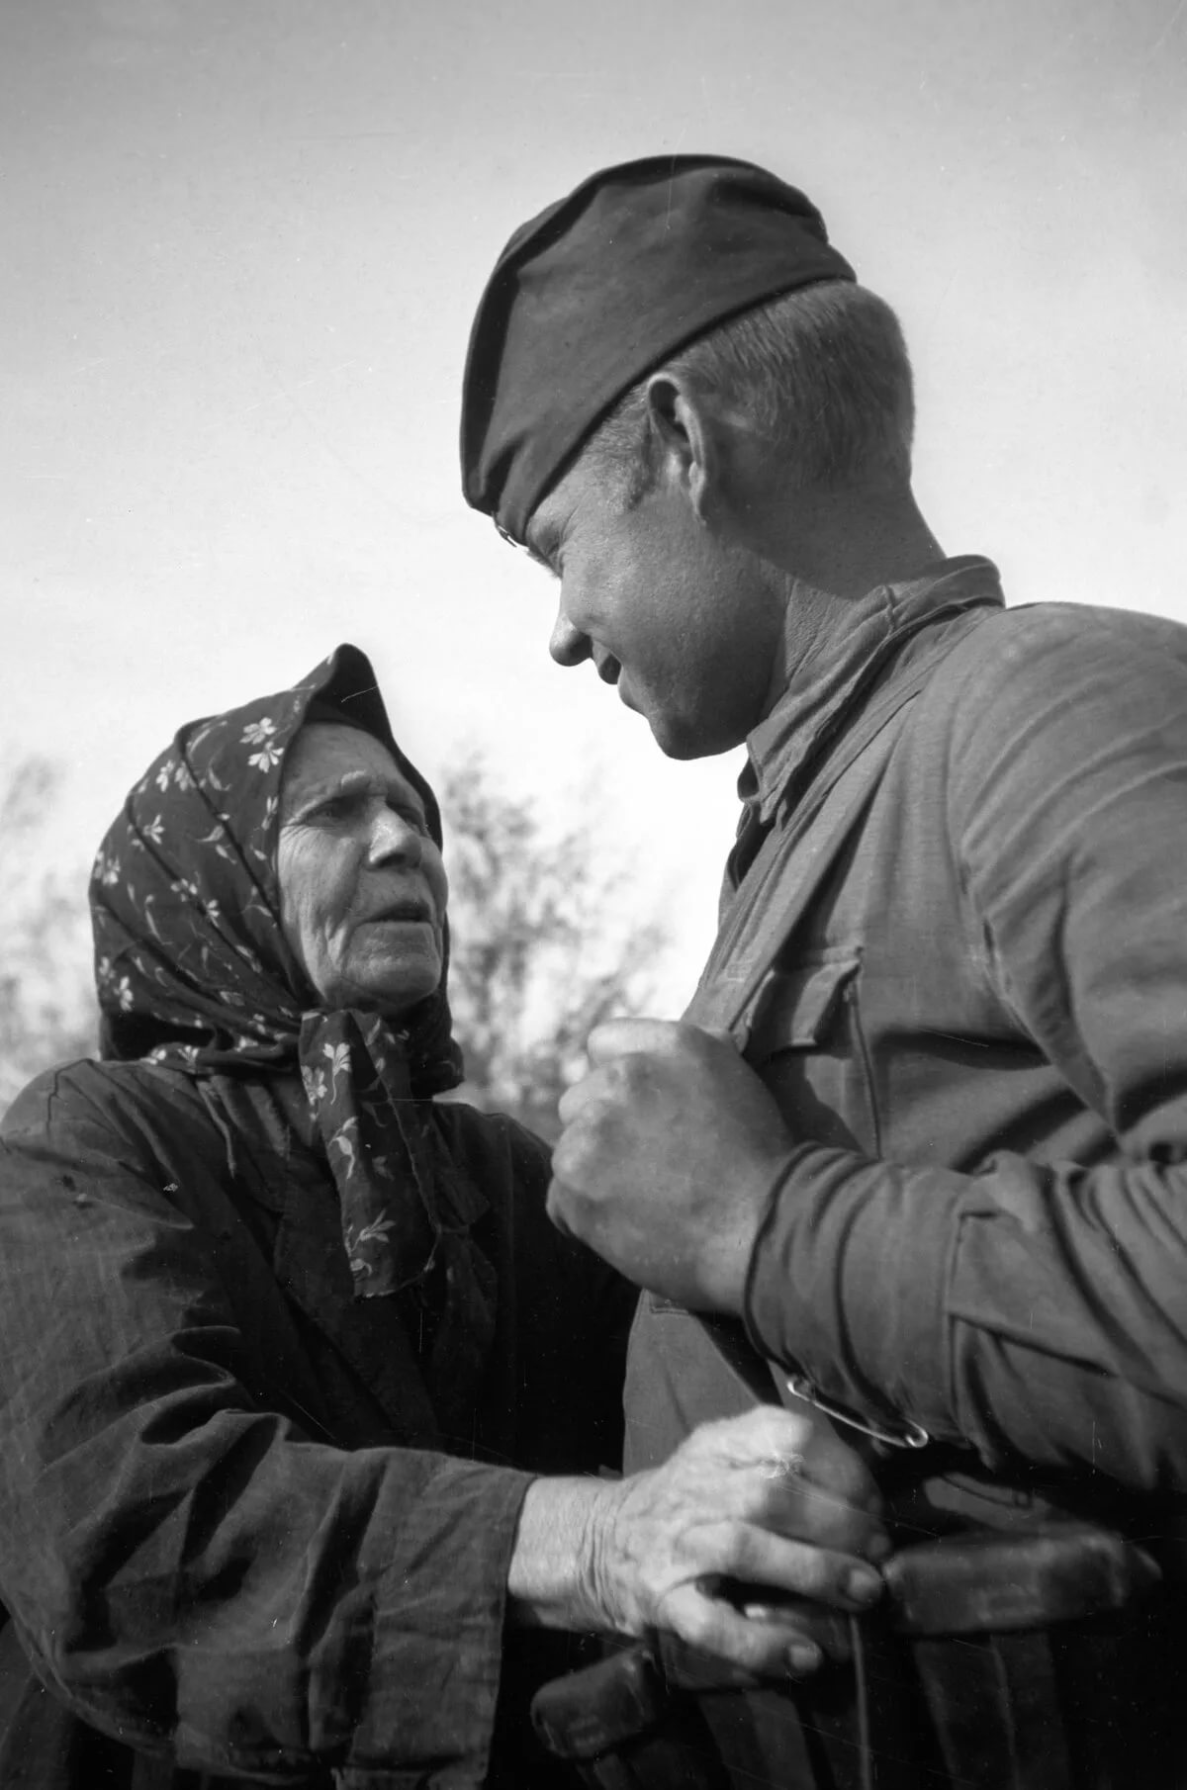
После прохождения комиссии выдавался паек, состоящий из продуктов, одежды, мыла, и еще некоторых вещей. Идя обратно в часть по улице, дедушке встретилась нищая старушка, которую ему стало очень жалко, и он отдал ей весь свой паек, оставив себе лишь одежду. Потом, дедушка вспоминал ее слова и удивлялся, потому что она сказала, что он не умрет, а пройдет всю войну. Старушка благословила его и дала ему маленькую книжечку, скорее всего это была «Псалтирь». С этой святой книгой он и прошел все тяжелейшие испытания и действительно, чудом остался жив!

Slide 6
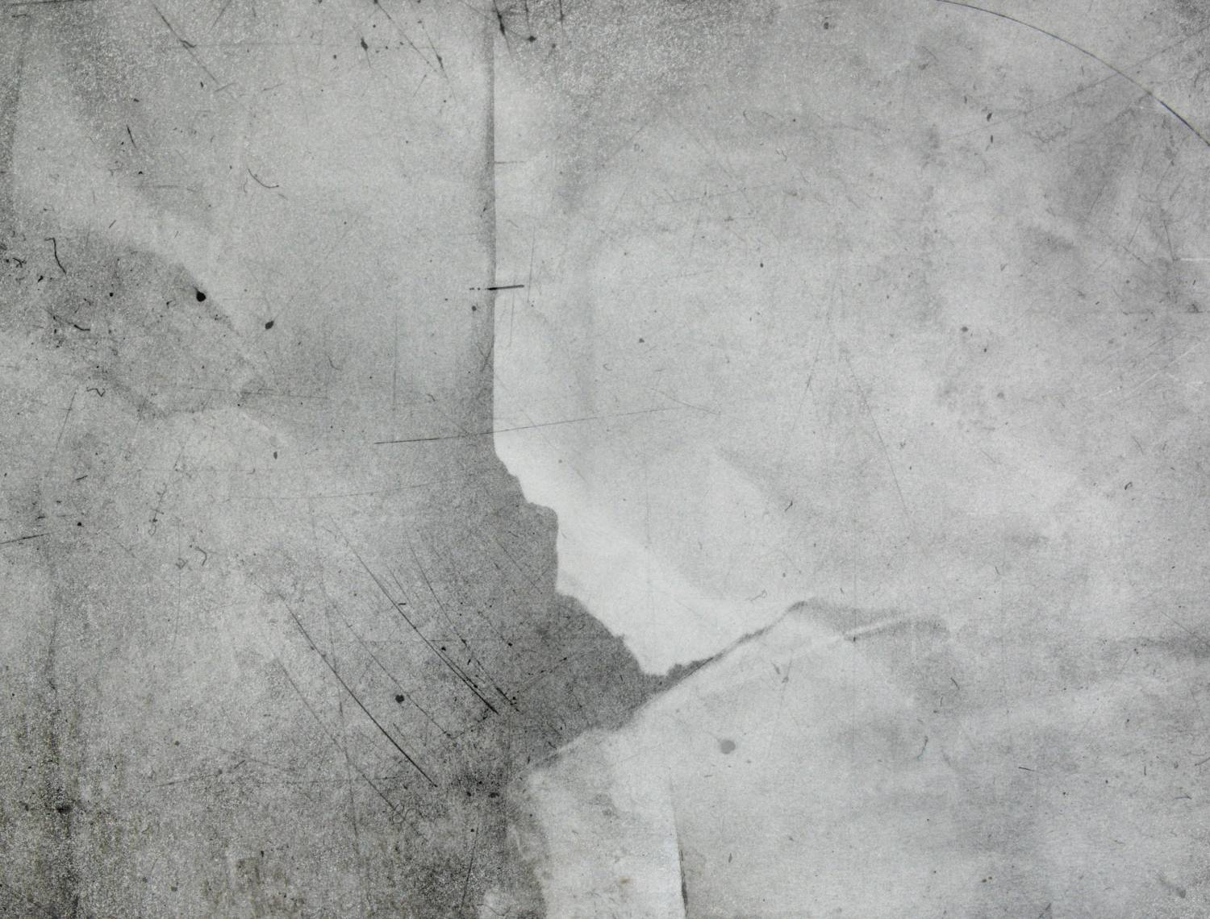
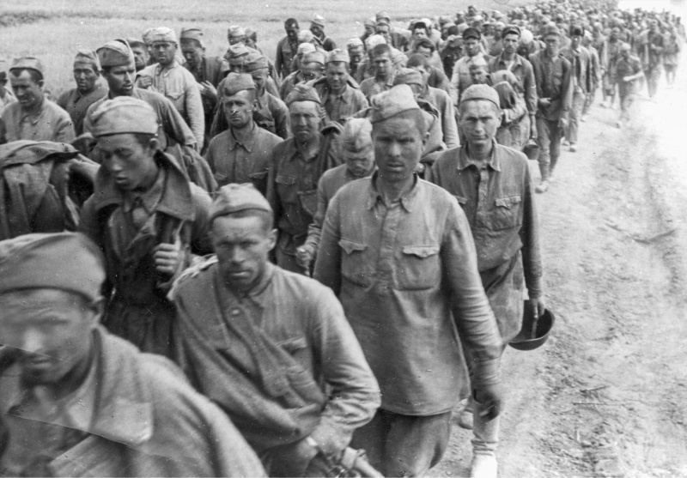
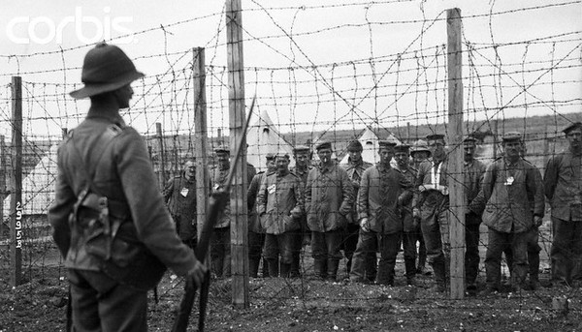
Несколько месяцев провел за колючей проволокой, получая из еды лишь мерзлую свеклу, которую им бросали как каким-то животным.
Осенью 1941 года по доносу одного генерала-предателя, их дивизия попала в плен к фашистам. Для дедушки начались ужасные испытания. Их погнали в Германию через Белоруссию.

Slide 7
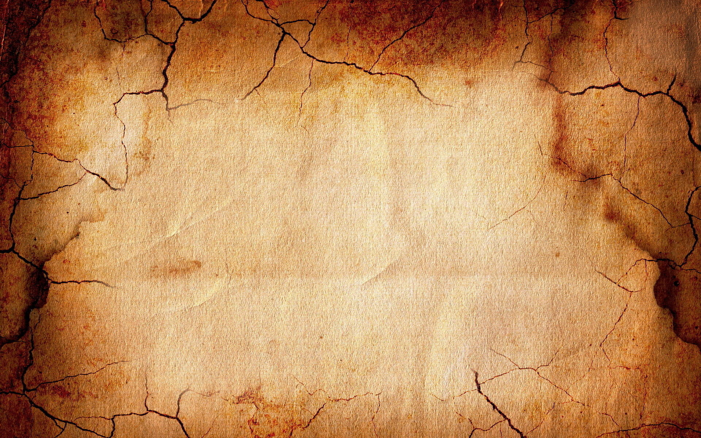
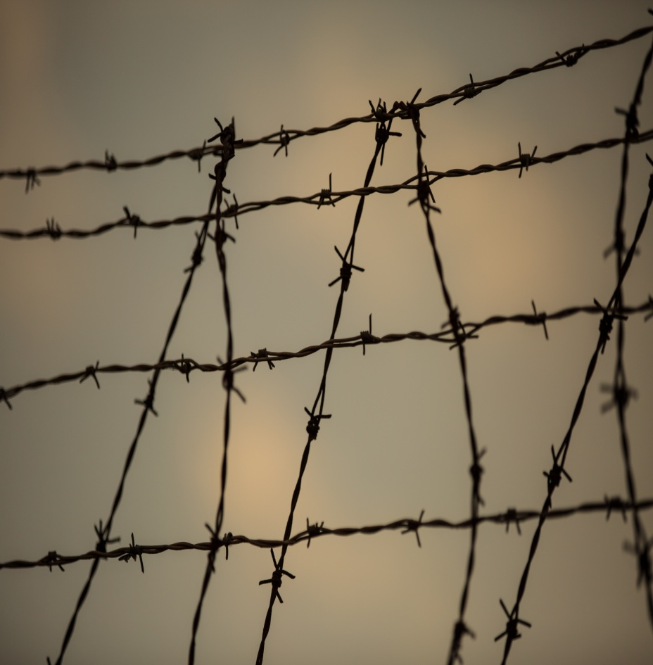
Дедушка дважды пытался бежать, но не удалось. За второй побег был приговорен к смертной казни - висилице.
Его спасла конечно же, Божия милость, трудолюбие, и умение работать своими руками. Обладая жизнерадостным характером и имея незлобивый нрав, дедушка смастерил для одного немецкого офицера приспособление, с помощью которого можно было с легкостью снимать сапоги. Вот этот немецкий офицер и помог избежать ему смерти. Приказ был отменен, но заменен на другое наказание. Его привязали к лошади и таскали по земле,
но он чудом остался жив!

Slide 8

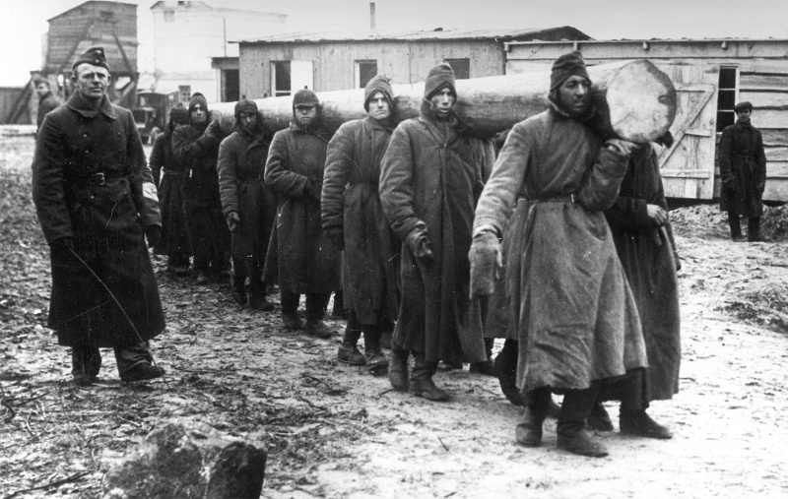
Когда пленных пригнали в Восточную Пруссию, в барак, где они находились, пришли немецкие фермеры для того, чтобы отобрать себе крепких и сильных работников. Прадедушка Тимоша был выбран одним таким фермером, который и увез его к себе на ферму, где он работал на него до 1945 года.

Slide 9
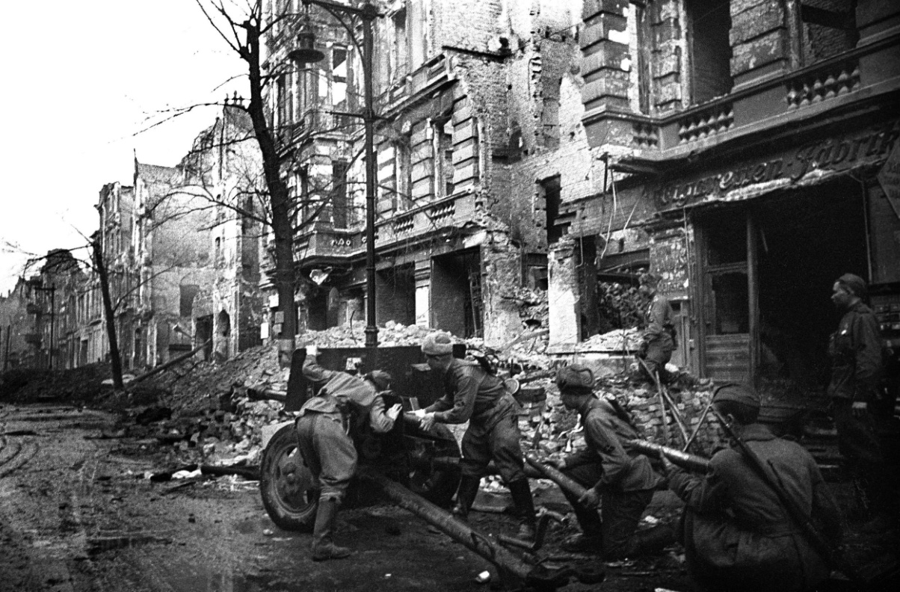
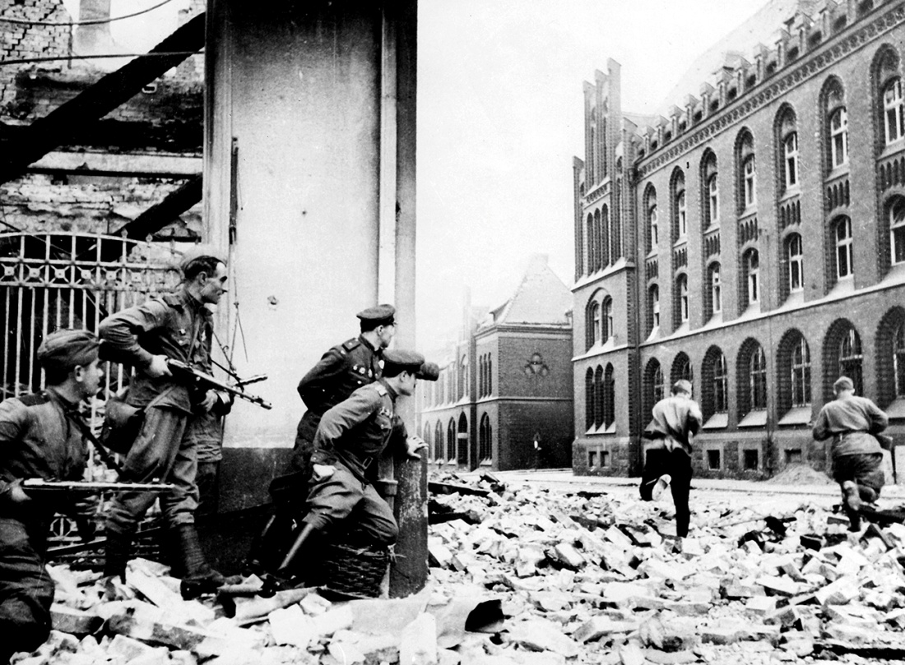
Когда наши войска стали подходить к Германии, всех пленных должны были увезти, но куда, об этом никто не знал. И вот, когда пленных уже собрали и стали в большой спешке помещать в вагоны поезда для отправки, то наша армия наступила и с боем отбила их. Они были спасены! Но очень многие погибли в этом бою, а наш прадедушка Тимофей снова остался жив!

Slide 10
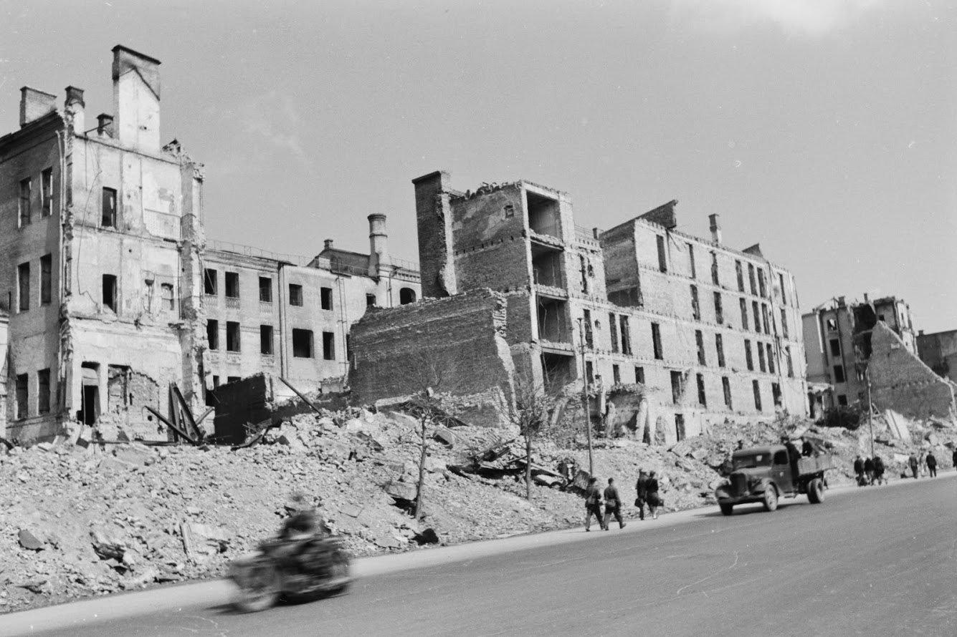
А дальше, как бывшего военнопленного, находящегося у немцев, дедушку ожидала нелегкая участь и здесь, на Родине. С 1945 - 1946 - дедушка находился под следствием, где его допрашивали каждый день. И только в 1946 г. он был освобожден и оправдан. Но домой его сразу не отпустили, и он год работал на восстановлении г. Харькова. И только весной 1947 года прадедушка Тимофей вернулся в свое родное село, где и прожил до 69 лет.

Slide 11

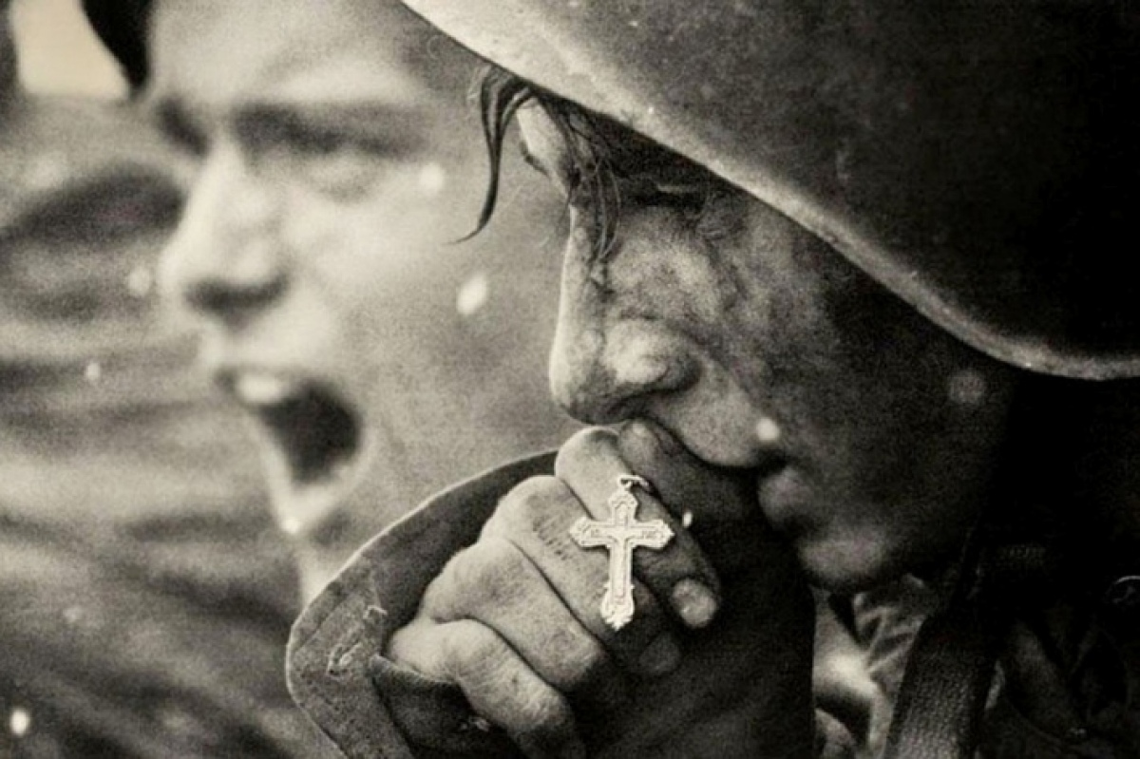
Вот такая невероятная история произошла с моим прапрадедушкой Тимофеем! Я восхищаюсь своим прадедушкой и хочу быть на него похожим! Меня поражает его мужество, сила духа, стойкость в трудностях, смелость, умение сохранять человеческое достоинство в самых сложных жизненных ситуациях, и конечно же, его доброта! Потому что, наверное, только имея в душе добро и Бога и стало возможным ему пройти весь этот путь!

Slide 12


Slide 13


